Slide 1
ch11_1
서블릿과 dbcp 연동
DAO_DTO
ch11_DAO_DTO 프로젝트
컴퓨터 공학부

Slide 2
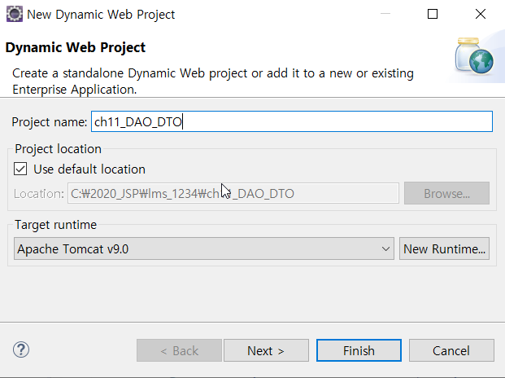
ch11_DAO_DTO 프로젝트 생성
ch11_DAO_DTO
Next 클릭
컴퓨터 공학부

Slide 3
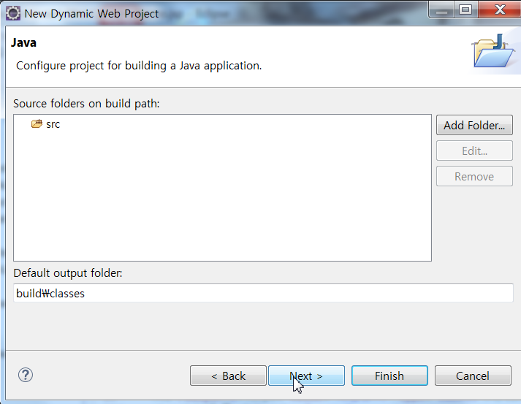
ch11_DAO_DTO 프로젝트 생성
Next 클릭
컴퓨터 공학부

Slide 4
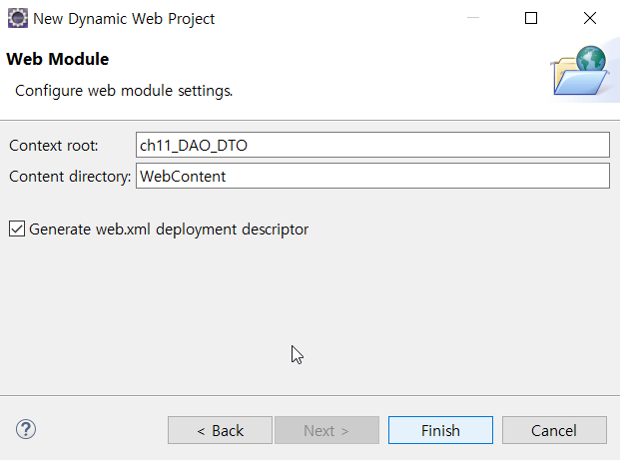
ch11_DAO_DTO 프로젝트 생성
이제부터는 반드시 체크 하고 만들 것
Finish 클릭
컴퓨터 공학부

Slide 5
ch11_SQL.sql 에서 emp 테이블 작성
create table emp (
emp_id varchar2(10) primary key,
ename varchar2(10),
salary number(5),
depart varchar2(10)
);
insert into emp values('a111', 'aaaa', 2000, 'insa');
insert into emp values('b222', 'cccc', 3500, 'sales');
select * from emp;
-- Drop table emp;
emp.sql 파일 추가 후
테이블 생성 하고
데이터 입력하고
Select 해 볼 것
컴퓨터 공학부

Slide 6
Statement 객체와 PreparedStatement 객체 비교
Statement 객체
  일반적인 SQL 문을 전송할 때 사용하는 API
  새로운 레코드를 여러 번 저장하는 경우에 동일한 INSERT 문을
  여러 번 작성해야 되며 문자 데이터 및 날짜 데이터인 경우에는
  반드시 ‘ ’를 지정
  중복 코드가 많아져서 성능면에서 떨어지고 ‘ ’을 지정하지 않으면 예외가 발생되기 때문에 코드 작업이 비효율적
PreparedStatement 객체
  SQL 문을 한 번만 작성하고 데이터만 나중에 추가로 설정하면서 작업을 할 수 있는 API
  새로운 레코드를 여러 번 저장하는 경우에 한 번만 INSERT 문을 생성하면 되기 때문에 중복 코드가 제거되어 성능이 뛰어나고 ‘ ’을 직접 지정하지 않기 때문에 예외 발생률이 적어짐
  앞으로의 모든 SQL 문 전송은 PreparedStatement를 사용하여 전송하는 것을 권장함.
컴퓨터 공학부

Slide 7
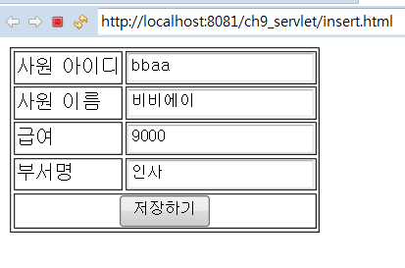
insert.html
저장하기 클릭하면
insert_ok.jsp 에서 저장하기
preparedStatement 방식으로 완성할 것
컴퓨터 공학부

Slide 8
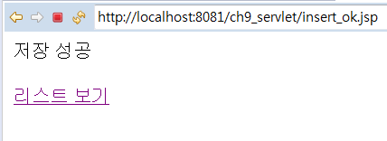
insert_ok.jsp
리스트 보기 는
select.jsp 로 링크 할 것
컴퓨터 공학부

Slide 9
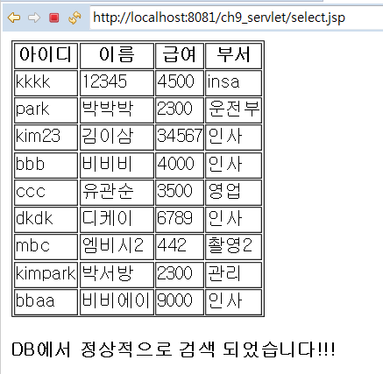
select.jsp
insert.html
insert_ok.jsp
select.jsp
이미 만들어진 소스 이용하여
3개 파일 각자 완성 할 것
컴퓨터 공학부

Slide 10
EmpSelectServlet.java 서블릿 작성하기
패키지 명 : com.emp
클래스 명 : EmpSelectServlet.java → 서브릿 로 작성할 것
맵핑 명 ( 어노테이션) : /EmpSelectServlet
컴퓨터 공학부

Slide 11
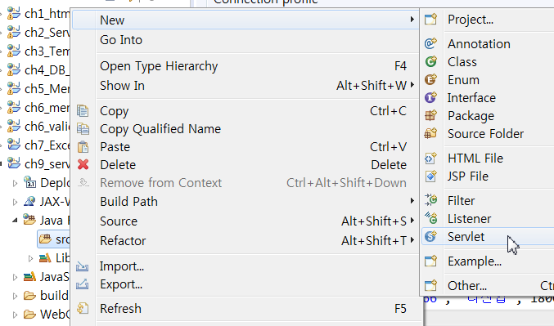
EmpSelectServlet.java 서블릿 작성하기
현재 프로젝트 h11_DAO_DTO 의
src 에서 우.마 후 New 선택 후
Servlet 선택
컴퓨터 공학부

Slide 12
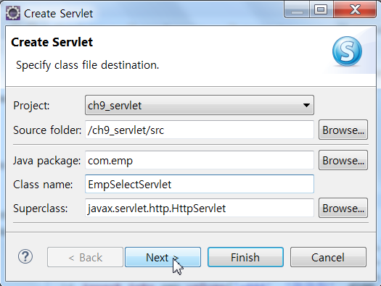
EmpSelectServlet.java 서블릿 작성하기
Package : com.emp
Class : EmpSelectServlet
입력 후 next 버튼
컴퓨터 공학부

Slide 13
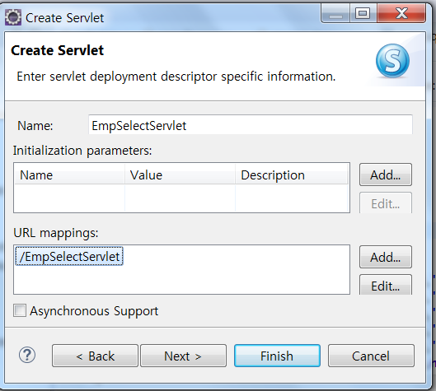
EmpSelectServlet.java 서블릿 작성하기
/EmpSelectServlet 확인 후
Next 버튼
컴퓨터 공학부

Slide 14
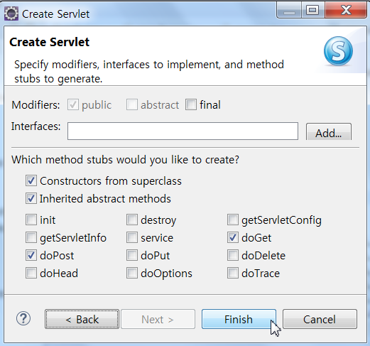
EmpSelectServlet.java 서블릿 작성하기
확인 만 하고 Finish 버튼
컴퓨터 공학부

Slide 15
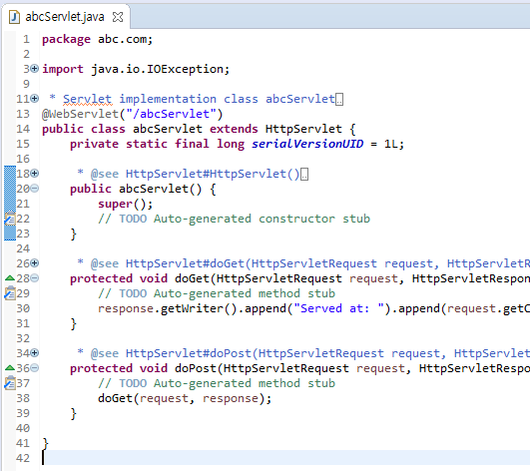
EmpSelectServlet.java 서블릿 실행하기
확인만 하고 다음
컴퓨터 공학부

Slide 16
EmpSelectServlet.java 서블릿 작성하기
package com.emp;
import java.io.IOException;
import javax.servlet.ServletException;
import javax.servlet.annotation.WebServlet;
import javax.servlet.http.HttpServlet;
import javax.servlet.http.HttpServletRequest;
import javax.servlet.http.HttpServletResponse;
import java.sql.*; // 추가
import java.io.PrintWriter; // 추가
/**
* Servlet implementation class EmpSelectServlet
*/
3라인에서 확장 후
네모 안 소스 추가
컴퓨터 공학부

Slide 17
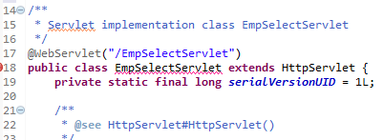
EmpSelectServlet.java 서블릿 작성하기
1
“/EmpSelectServlet” 확인
Annotation 매핑이라 함
컴퓨터 공학부

Slide 18
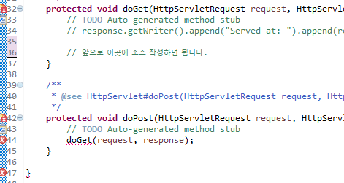
EmpSelectServlet.java 서블릿 작성하기
1
주석
처리
컴퓨터 공학부

Slide 19
EmpSelectServlet.java 서블릿 작성하기 1/3
doGet 에 추가 할 것
protected void doGet(HttpServletRequest request, HttpServletResponse response) throws ServletException, IOException {
// 앞으로는 계속 이곳 doGet에 소스 작성합니다.
// response.getWriter().append("Served at: ")
response.setContentType("text/html; charset=EUC-KR");
PrintWriter out = response.getWriter();
out.print("<html><body>");
String driver = "oracle.jdbc.driver.OracleDriver";
String url="jdbc:oracle:thin:@localhost:1521:orcl";
String userid = "kbs123";
String passwd = "pass123";
Connection con = null;
Statement stmt = null;
ResultSet rs = null;
주석
처리
본인 것으로 수정할 것
네모 안 소스 추가
컴퓨터 공학부

Slide 20
EmpSelectServlet.java 서블릿 작성하기 2/3
try {
Class.forName(driver);
con = DriverManager.getConnection(url, userid, passwd);
stmt = con.createStatement();
String sql = "select emp_id, ename, salary, depart from emp";
rs = stmt.executeQuery(sql);
while(rs.next()){
String emp_id = rs.getString("emp_id");
String ename = rs.getString("ename");
int salary = rs.getInt("salary");
String depart = rs.getString("depart");
out.print("<br>");
out.print(emp_id +"\t" + ename + "\t" + salary + "\t" + depart +"<br>");
}
네모 안 소스 추가
컴퓨터 공학부

Slide 21
EmpSelectServlet.java 서블릿 작성하기 3/3
} catch (Exception e) {
e.printStackTrace();
}finally{
try {
if(rs!=null) rs.close();
if(stmt!=null) stmt.close();
if(con!=null) con.close();
} catch (SQLException e) {
// TODO Auto-generated catch block
e.printStackTrace();
}
}
out.print("</body></html>");
}//end doGet
네모 안 소스 추가 후
현재 파일 실행하여 확인
컴퓨터 공학부

Slide 22
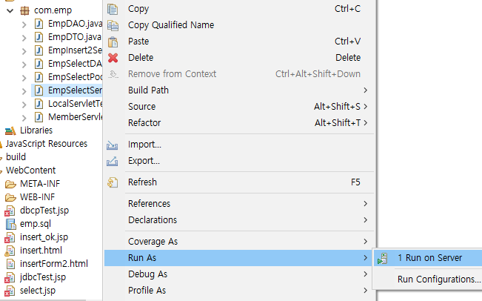
서블릿 실행하기
EmpSelectServlet.java 에서 우.마 후
Run as → Run on Server
로 실행하여 확인
에러 발생하면 다음 페이지 참조
컴퓨터 공학부

Slide 23
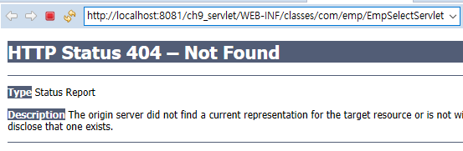
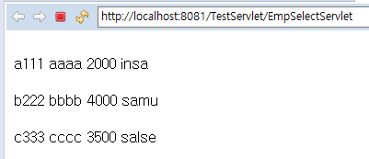
에러 발생시
ch11_DAO_DTO/EmpSelectServlet
입력 후 엔터
컴퓨터 공학부

Slide 24
inFormServlet.html 교재 212 페이지 1/2
<body>
<h4>PreparedStatement를 이용한 데이터 저장 실습</h4>
<form action=" insertServlet " method="post">
<!-- insertServlet 는 jsp 파일을 호출이 아니라 서블릿 파일 호출이다. -->
<table>
<tr><td>아이디 </td><td> <input type="text" name="emp_id" > </td></tr>
<tr><td>사원명 </td><td> <input type="text" name="ename" > </td></tr>
<tr><td>급여 </td><td><input type="text" name="salary" > </td></tr>
<tr><td>부서명 </td><td> <input type="text" name="depart" > </td></tr>
<tr><td colspan=2> <input type="submit" value="저장“> </td></tr>
</table>
</form>
</body>
컴퓨터 공학부

Slide 25
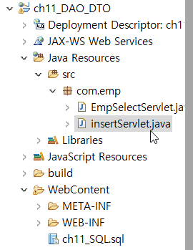
insertServlet.java 파일
insertServlet.java
서브릿 파일 생성 후
컴퓨터 공학부

Slide 26
insertServlet.java 파일
package com.emp;
import java.io.IOException;
import javax.servlet.*;
import javax.servlet.annotation.WebServlet;
import javax.servlet.http.HttpServlet;
import javax.servlet.http.HttpServletRequest;
import javax.servlet.http.HttpServletResponse;
import java.sql.*; // 추가
import java.io.PrintWriter; // 추가
/**
* Servlet implementation class EmpSelectServlet
*/
네모 안 소스 추가
컴퓨터 공학부

Slide 27
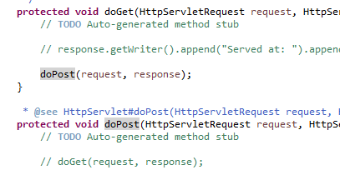
insertServlet.java 파일
1
doGet 에서 주석 처리 후 한 줄 추가
doPost 에서 주석 처리 후 다음 소스 이곳에 추가
컴퓨터 공학부

Slide 28
insertServlet.java 파일 1/4
protected void doPost(HttpServletRequest request, HttpServletResponse response) throws ServletException, IOException {
request.setCharacterEncoding("EUC-KR");
String emp_id = request.getParameter("emp_id");
String ename = request.getParameter("ename");
String salary = request.getParameter("salary");
String depart = request.getParameter("depart");
response.setContentType("text/html; charset=EUC-KR");
PrintWriter out = response.getWriter();
out.print("<html><body>");
String driver = "oracle.jdbc.driver.OracleDriver";
String url="jdbc:oracle:thin:@localhost:1521:orcl";
String userid = "kbs123";
String passwd = "pass123";
네모 안 소스 추가
본인 것으로 수정할 것
컴퓨터 공학부

Slide 29
insertServlet.java 파일 2/4
Connection con = null;
PreparedStatement pstmt = null;
try {
Class.forName(driver);
con = DriverManager.getConnection(url, userid, passwd);
String sql = "insert into emp ( emp_id, ename, salary, depart) values " + " ( ? , ? , ? , ? )";
pstmt = con.prepareStatement(sql);
pstmt.setString(1, emp_id );
pstmt.setString(2, ename );
pstmt.setInt(3, Integer.parseInt(salary) );
pstmt.setString(4, depart );
int n = pstmt.executeUpdate();
네모 안 소스 추가
컴퓨터 공학부

Slide 30
insertServlet.java 파일 3/4
if( n == 1){
out.print("저장 성공");
}else{
out.print("저장 실패");
}
} catch (Exception e) {
e.printStackTrace();
}finally{
try {
네모 안 소스 추가
컴퓨터 공학부

Slide 31
insertServlet.java 파일 4/4
if(pstmt!=null) pstmt.close();
if(con!=null) con.close();
} catch (SQLException e) {
// TODO Auto-generated catch block
e.printStackTrace();
}
}
out.print("</body></html>");
}//end doPost
}//end class
insertServlet.java 완성 후
insertForm.html 파일 실행 후
데이터 입력 한 후 저장 성공 나오면 EmpSelectServlet.java
로 확인해 볼 것
컴퓨터 공학부

Slide 32
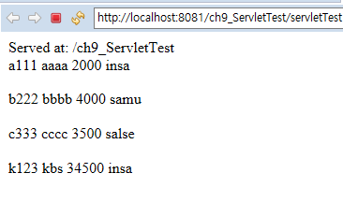
1
기존 방법 | 서블릿 이용
insert.html | inFormServlet.html
insert_ok.jsp | insertServlet.java
Select.jsp | EmpSelectServlet.java
두 방식 비교 해 보고 이해 해야 합니다.
기본 소스는 같다.
insertServlet.java 완성 후
inFormServlet.html 파일 실행 후
데이터 입력 한 후 저장 성공 나오면 EmpSelectServlet.java
로 확인해 볼 것
컴퓨터 공학부

Slide 33
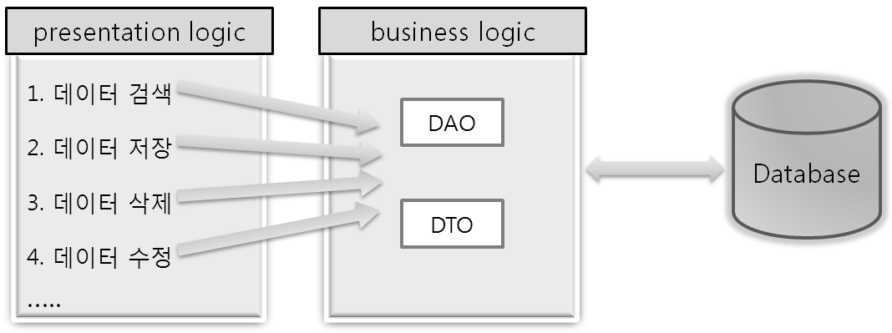
DAO와 DTO 패턴 사용 구조
Controler
GUI 화면
View
알고리즘, 로직
Model
컴퓨터 공학부

Slide 34
DAO(Data Access Object) 패턴
일반적으로 어플리케이션 개발은 GUI 화면을 가지며 화면에 보여줄 수 있는 데이터 관리를 위해서 데이터베이스를 사용해서 개발
웹 브라우저에서 보여지는 것처럼 GUI 화면을 구성하는 코드 → presentation logic (GUI 화면 구성은 HTML 로 작성)
GUI 화면에 데이터를 보여주기 위해서 데이터베이스를 검색하는 코드 및 GUI 화면에서 새로 발생된 데이터(예를 들면 회원가입)를 데이터베이스에 저장하는 코드와 같은 실제적인 작업을 처리하는 코드 → business logic (데이터 베이스 엑세스 작업)
presentation logic과 business logic을 하나의 클래스로 모두 구현 할 수도 있지만 – 유지보수가 어렵다. – 기존 방법
여러 클래스로 모듈화 시켜서 구현하면 관리가 쉽다.
컴퓨터 공학부

Slide 35
DAO(Data Access Object) 패턴
모듈화시켜 개발하게 되며 모듈화한 클래스들 중에서 데이터베이스 처리하는 코드만을 관리하는 클래스 작성 → DAO(Data Access Object) 클래스
DAO클래스를 사용해서 개발하는 것이 보편화되었기 때문에 DAO 패턴이라고 함
일반적으로 DAO 클래스는 테이블 당 한 개씩 생성해서 사용
DAO 클래스 안에는 특정 테이블에서 수행할 작업을 메서드로 정의해서 구현
presentation logic에서는 DAO 클래스의 메서드를 호출하면서 원하는 작업 구현
컴퓨터 공학부

Slide 36
DTO(Data Transfer Object) 패턴
presentation logic과 business logic을 여러 클래스로 분리해서 작업은 하지만 서로 간에 긴밀한 관계가 유지되면서 작업이 이루어짐
presentation logic에서 보여줄 데이터를 얻기 위해서 business logic에게 요청을 하면 business logic은 필요한 데이터를 데이터베이스에서 검색해서 presentation logic에게 반환하는 작업 등을 수행
데이터를 다른 logic에게 전송 및 반환할 때, 효율적으로 데이터를 전송할수 있는 클래스를 작성 가능 → DTO(Data Transfer Object) 클래스
DTO 클래스는 이름 그대로 데이터를 전송할 때 사용되는 클래스
데이터를 전송할 때와 전송된 데이터를 얻어서 사용할 때 효율적으로 사용할 수 있는 장점이 있음. DTO 단위로 전송
책에 따라서는 이것을 VO(Value Object)라고도 함
컴퓨터 공학부

Slide 37
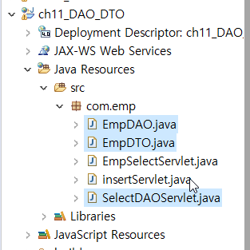
작업 환경 교재 219페이지
프로젝트명 : ch11_DAO_DTO 에서
패키지명 : com.emp
서블릿명 : SelectDAOservlet.java
DAO 클래스명 : EmpDAO.java
DTO 클래스명 : EmpDTO.java
EmpDAO.java
EmpDTO.java 는
클래스 선택 작성해야 함
컴퓨터 공학부

Slide 38
ArrayList 개념 및 사용방법
ArrayList<> members = new ArrayList<>(); // Object 형
ArrayList<Integer> num = new ArrayList<Integer>(); // int 형
ArrayList<String> str = new ArrayList<String>(); // string 형
ArrayList<EmpDTO> select() // 데이터 형은 EmpDTO 이다
객체 크기
  Int cnt= members.size();
특정요소 삭제
  members.remove(member); // 전체 삭제
  num.remove(1); // index 1 요소 삭제
컴퓨터 공학부

Slide 39
ArrayList.jsp 1/2
<%@ page import="java.util.*"%> <!-- 추가 -->
<%@ page language="java" contentType="text/html; charset=EUC-KR" pageEncoding="EUC-KR"%>
<%
ArrayList<String> AL = new ArrayList<String>();
AL.add("KBS");
AL.add("MBC");
AL.add("SBS");
AL.add("YTN");
%>
컴퓨터 공학부

Slide 40
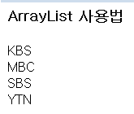
ArrayList.jsp 2/2
<h3> ArrayList 사용법 </h3><br/>
<%
// AL class의 길이만큼 가져와 String 타입의 Value에 AL의 값을 할당
for (int i = 0; i < AL.size(); i++) {
String Value = AL.get(i);
%>
<%= Value %><br/> <!-- Value의 값을 출력 -->
<%
}
%>
컴퓨터 공학부

Slide 41
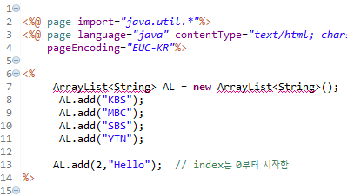
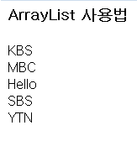
ArrayList.jsp
네모 안 소스 추가 후 실행
Index 는
0부터
컴퓨터 공학부

Slide 42
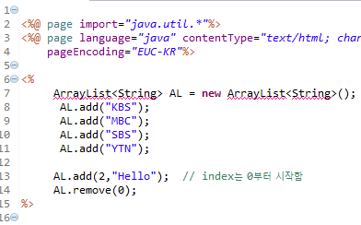
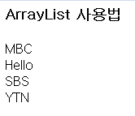
ArrayList.jsp
네모 안 소스 추가 후 실행
X
컴퓨터 공학부

Slide 43
EmpDAO.java
EmpDTO.java
SelectDAOServlet.java : 불러오기
EmpDAO.java 의
ArrayList<EmpDTO> select()
지금부터는 DAO 에 DB 관련 내용은 모두 DAO 에 메소드로 작성 후 외부에 그 메소드를 호출하여 사용함.
(insert, select, update,delete)
컴퓨터 공학부

Slide 44
EmpDTO.java 1/3
package com.emp; // 패키지 이름 선언
public class EmpDTO { // 클래스 이름 선언
private String emp_id;
String ename;
int salary;
String depart;
public EmpDTO() {} // default 생성자
public EmpDTO(String emp_id, String ename, int salary, String depart) {
this.emp_id = emp_id;
this.ename = ename;
this.salary = salary;
this.depart = depart;
} /* 인스턴스 변수를 초기화 할 매개변수 있는 생성자*/
컴퓨터 공학부

Slide 45
EmpDTO.java 2/3
public String getEmp_id() {
return emp_id;
}
public void setEmp_id(String emp_id) {
this.emp_id = emp_id;
}
public String getEname() {
return ename;
}
public void setEname(String ename) {
this.ename = ename;
}
컴퓨터 공학부

Slide 46
EmpDTO.java 3/3
public int getSalary() {
return salary;
}
public void setSalary(int salary) {
this.salary = salary;
}
public String getDepart() {
return depart;
}
public void setDepart(String depart) {
this.depart = depart;
}
}
컴퓨터 공학부

Slide 47
EmpDAO.java 1/5
package com.emp; // 패키지 선언
import java.sql.Connection;
import java.sql.DriverManager;
import java.sql.PreparedStatement;
import java.sql.ResultSet;
import java.sql.SQLException;
import java.util.ArrayList; //추가
import javax.naming.Context; // 추가
import javax.naming.InitialContext; // 추가
import javax.naming.NamingException; // 추가
import javax.sql.DataSource; // 추가
기존 소스 2줄 무시하고
처음부터 5페이지 복사 후 추가할 것
컴퓨터 공학부

Slide 48
EmpDAO.java 2/5
public class EmpDAO {
String driver = "oracle.jdbc.driver.OracleDriver";
String url="jdbc:oracle:thin:@localhost:1521:orcl";
String userid = "kbs123"; // 본인것으로 수정
String passwd = "pass123"; // 본인것으로 수정
public EmpDAO(){ // 생성자
try {
Class.forName(driver);
} catch (ClassNotFoundException e) {
// TODO Auto-generated catch block
e.printStackTrace();
} // end catch
} //end 생성자 EmpDAO
컴퓨터 공학부

Slide 49
EmpDAO.java 3/5
public ArrayList<EmpDTO> select(){ // 메소드 선언
// 데이터 형식은 EmpDTO 이고, 이 데이터가 저장될 변수명은
// ArrayList 이고 생성된 객체는 list 임
ArrayList<EmpDTO> list = new ArrayList<EmpDTO>();
Connection con = null;
PreparedStatement pstmt = null;
ResultSet rs = null;
try{
con = DriverManager.getConnection(url, userid, passwd);
String sql = "select emp_id, ename, salary, depart from emp";
pstmt = con.prepareStatement(sql);
rs = pstmt.executeQuery();
컴퓨터 공학부

Slide 50
EmpDAO.java 4/5
while(rs.next()){
String emp_id = rs.getString("emp_id");
String ename = rs.getString("ename");
int salary = rs.getInt("salary");
String depart = rs.getString("depart");
EmpDTO dto = new EmpDTO(emp_id, ename, salary, depart);
list.add(dto);
// EmpDTO 가보면 11 라인 매개변수 있는 생성자
// 한사람의 데이터를 dto 에 저장하고, 계속 누적해야 하니까
// ArrayList 형태인 list 에 반복하여 누적 함.
// 누적된 list 내용을 70 라인 return list 에서
// SelectDAOservlet.java 의 40 라인
// ArrayList<EmpDTO> list = dao.select(); 으로 리턴해줌
}
컴퓨터 공학부

Slide 51
EmpDAO.java 5/5
}catch(Exception e){
e.printStackTrace();
}finally{
try {
if(rs!=null) rs.close();
if(pstmt!=null) pstmt.close();
if(con!=null) con.close();
} catch (SQLException e) {
// TODO Auto-generated catch block
e.printStackTrace();
}
}
return list; // SelectDAOservlet.java 의 40 라인으로 리턴해줌
} //end select
} //
컴퓨터 공학부

Slide 52
for (EmpDTO dto : list) 의미는
list 에 있는 배열이나 리스트 객체를 차례대로 가져와서
EmpDTO 타입의 객체인 dto 변수에 담아서 반환한다.
아래 두 소스는 같은 의미
for (EmpDTO dto : list)
String str=“”;
for(int i=0; i<list;i++) {
Str=list.get(i);
}

Slide 53
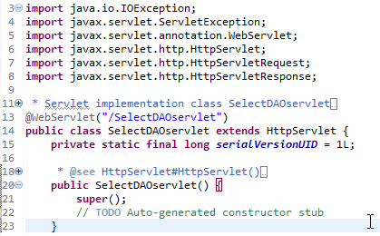
SelectDAOServlet.java
SelectDAOServlet.java
소스 작성 후 현재 파일 실행함.
파일명이 보이지 않고
Annotation 이 보임
컴퓨터 공학부

Slide 54
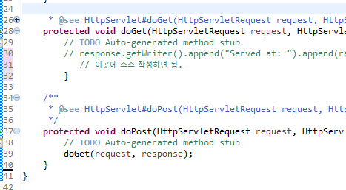
SelectDAOservlet.java
주석
처리
컴퓨터 공학부

Slide 55
SelectDAOservlet.java 2/3
protected void doGet(HttpServletRequest request, HttpServletResponse response) throws ServletException, IOException {
response.setContentType("text/html; charset=EUC-KR");
PrintWriter out = response.getWriter();
out.print("<html><body>");
EmpDAO dao = new EmpDAO();
// EmpDAO 클래스의 dao 객체 생성함.
ArrayList<EmpDTO> list = dao.select();
// 생성된 dao 객체의 select() 호출함. EmpDAO 클래스의
// select() 메소드 가 보면 - 여러 사람 데이터를 list 담아 리턴 해 줌
// 생성된 리스트는 ArraryList 형태이고 데이터 타입은 EmpDTO 형식임.
// EmpDAO의 select() 메소드의 30 라인 호출함.
네모 안 소스 추가
컴퓨터 공학부

Slide 56
SelectDAOservlet.java 3/3
for (EmpDTO dto : list) {
// list 에 있는 배열이나 리스트 같은 객체를 차례대로 가져와서
// EmpDTO 타입의 객체인 dto 변수에 담아서 반환한다.
String emp_id = dto.getEmp_id();
String ename = dto.getEname();
int salary = dto.getSalary();
String depart = dto.getDepart();
out.print(emp_id +"\t" + ename + "\t" +
salary + "\t" + depart +"<br>");
}
out.print("</body></html>");
}
}
네모 안 소스 추가
출력 부분
컴퓨터 공학부

Slide 57
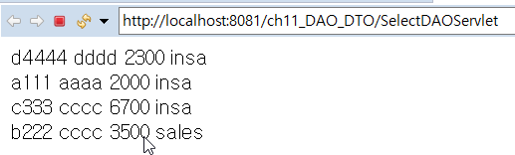
SelectDAOServlet.java
SelectDAOServlet.java
소스 작성 후 현재 파일 실행함.
파일명이 보이지 않고
Annotation 이 보임
소스 분석은
SelectDAOServlet.java
부터 시작함
에러 발생 한 사람은 소스중에서
PrintWriter 와 ArrayList 마우스
올린 후 해당 클래스 import 시키고 실행 할 것
컴퓨터 공학부

Slide 58
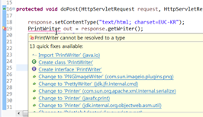
클래스 import 하기
1
PrintWriter 에 마우스 이동시키면
팝 업창 나옴. 여기서
import java.io.PrintWriter;
선택하면 위에 해당 클래스 추가됨
컴퓨터 공학부

Slide 59
input.html : 폼에서 입력 받기 : 소스 분석 시작함
inputOk_Servlet.java : 저장하기
EmpDAO.java 에서 registerEmp(EmpDTO dto) 추가
지금부터는 DAO 에 DB 관련 내용은 모두 DAO 에 메소드로 추가 후 외부에 그 메소드를 호출하여 사용함.
(insert, select, update,delete)
EmpDTO 는 한번 만들어 놓으면 그대로 사용하기만 하면 됨.
컴퓨터 공학부

Slide 60
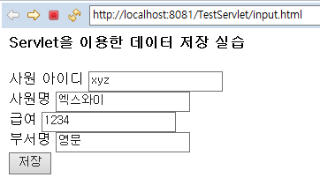
input.html
<body>
<h4>Servlet을 이용한 데이터 저장 실습</h4>
<form action="inputOk_Servlet" method="post">
<label for="emp_id">사원 아이디</label>
<input type="text" name="emp_id" ><br>
<label for="ename">사원명</label>
<input type="text" name="ename" ><br>
<label for="salary">급여</label>
<input type="text" name="salary" ><br>
<label for="depart">부서명</label>
<input type="text" name="depart" ><br>
<input type="submit" value="저장">
</form>
</body>
컴퓨터 공학부

Slide 61
inputOk_Servlet.java 1/2
protected void doGet(HttpServletRequest request, HttpServletResponse response) throws ServletException, IOException {
// TODO Auto-generated method stub
// response.getWriter().append("Served at: ").append(request.getContextPath());
request.setCharacterEncoding("euc-kr");
String emp_id = request.getParameter("emp_id");
String ename = request.getParameter("ename");
int salary=Integer.parseInt(request.getParameter("salary"));
String depart= request.getParameter("depart");
주
석
네모 안 소스 추가
컴퓨터 공학부

Slide 62
inputOk_Servlet.java 2/2
EmpDTO dto = new EmpDTO(emp_id,ename,salary,depart);
dto.setEmp_id(emp_id);
dto.setEname(ename);
dto.setSalary(salary);
dto.setDepart(depart);
EmpDAO dao = new EmpDAO();
boolean bool = dao.registerEmp(dto);
if(bool) {
response.sendRedirect("SelectDAOServlet");
}
}
네모 안 소스 추가
컴퓨터 공학부

Slide 63
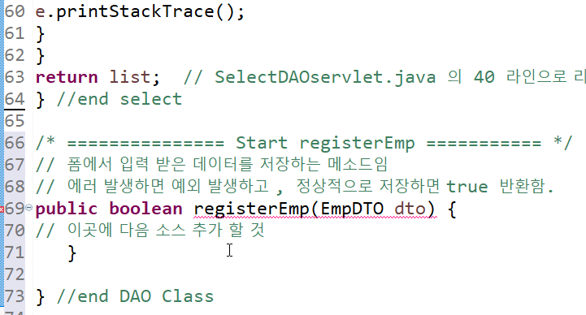
EmpDAO.java 에서 추가 1/3
EmpDAO.java 기존 소스에 아래 네모 안 소스 추가 하면 됨
다음 3페이지 소스 이곳에 추가하면 됨
컴퓨터 공학부

Slide 64
EmpDAO.java 2/3
public boolean registerEmp(EmpDTO dto) { // 리턴형이 부울값
PreparedStatement pstmt = null;
Connection conn=null;
try {
conn = DriverManager.getConnection(url, userid, passwd);
} catch (SQLException e) {
e.printStackTrace();
}
String query = "insert into Emp values (?,?,?,?)";
try {
pstmt = conn.prepareStatement(query);
pstmt.setString(1, dto.getEmp_id());
pstmt.setString(2, dto.getEname());
pstmt.setInt(3, dto.getSalary());
pstmt.setString(4, dto.getDepart());
pstmt.executeUpdate();
pstmt.close();
네모 안 소스 추가
컴퓨터 공학부

Slide 65
EmpDAO.java 3/3
}catch(SQLException e) {
e.printStackTrace();
}finally{
try {
if(pstmt!=null) pstmt.close();
if(conn!=null) conn.close();
} catch (SQLException e) {
// TODO Auto-generated catch block
e.printStackTrace();
}
return true;
}
}
// ======= end registerEmp() ==============
} // end DAO class - 이 줄은 복사하면 안됨
네모 안 소스 추가 후
input.html 실행하여 확인할 것
inputOk_Servlet.java 의
boolean bool = dao.registerEmp(dto);
로 돌려 줌
컴퓨터 공학부

Slide 66
각자 할 일 – 꼭 해 보고 안 되는 부분이 있으면 질문하세요
소스 분석은 input.html 부터 시작함
EmpDAO.java 의 public boolean registerEmp(EmpDTO dto)
메소드 소스 분석 후 주석 자세하게 달아 볼 것
inputOk_Servlet.java 의 Get() 메소드 내용 대략 76라인 부터
메소드 소스 분석 후 주석 자세하게 달아 볼 것
주석처리가 문제 없이 진행 되면 어느 정도 소스 이해 한 것이라고
생각 해도 됨.
컴퓨터 공학부

Slide 67
커넥션 풀(Connection Pool) 기능
웹 환경에서 DB 와의 연결이 빈번하게 발생하는 경우, 그 때마다 커넥션을 생성하고 닫게 되면 리소스의 낭비와 연결시 시간을 많이 소비한다.
ex) 네이버만 해도 대한민국에 수천만명이 사용할텐데 그 사람들이 네이버에 접속할 때마다 커넥션을 생성하고 닫게 되면 상상만해도 끔찍함.
이를 개선하기 위해 미리 커넥션을 생성해서 Pool 에 넣어 놓고 요청이 있으면 커넥션을 Pool 에서 가져다 쓰고, 다 쓰면 다시 Pool 에 반납하는데, 이와 같은 기법을 Connection Pool 이라고 한다.
Apache 에서 기본으로 Connection Pool(DBCP : Data Base Connection Pool) 제공함.
Tomcat 5.5 이상 버전에서는 DBCP 가 포함되어 있기 때문에 별도로 다운로드 할 필요는 없다.
컴퓨터 공학부

Slide 68
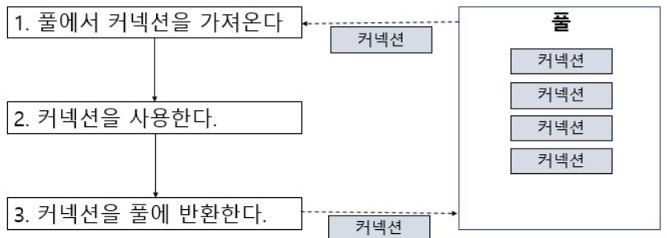
커넥션 풀(Connection Pool) 기능
커넥션 풀(Connection Pool)은 일정량의 Connection객체(DB 연결 객체)를 미리 만들어서 pool에 저장해 둔다.
프로그램에서 요청이 오면 Connection객체를 빌려주고,
해당 객체의 임무가 완료되었으면 다시 반납 받아서 pool에 저장하는 프로그래밍 기법이다.
컴퓨터 공학부

Slide 69
커넥션 풀(Connection Pool)
커넥션 풀을 사용할 경우 커넥션(Connection)객체를 미리 만들어 놓고 사용하기 때문에 불필요한 생성과 삭제하는데 드는 비용(메모리 차지)을 줄일수 있다.
커넥션(Connection)객체는 적정량만 생성해두어야 만 한다.
- 너무 많은 커넥션(Connection)을 생성할시엔 커넥션 또한 객체이므로 많은 메모리를 차지한다.
그렇게 되면 프로그램의 성능을 저하시키는 원인이 될 수 있다.
Pool 기능을 포함한 API 객체는 javax.sql.DataSource 이며 JNDI 기법을 사용하여 tomcat 컨테이너에 이미 등록되어 있음.
소스에서 실제 사용은 DataSource의 getConnection( ) 메서드를 사용하여 Connection 객체를 얻고
conn = dataFactory.getConnection();
사용 후에는 CLOSE 메서드를 이용하여 Pool에 반납함.
컴퓨터 공학부

Slide 70
JNDI (Java Naming Directory Interface) 란
DNS 처럼 분산된 객체를 찾기 위해 특정한 이름으로 객체를 등록해서 관리할 수 있게 도와주는 서비스.
미리 지정한 이름(name)을 찾아서(lookup) 활용하면 된다.
WAS(Web Application Server)들이 공통적으로 제공하는 서비스
중 하나.
커넥션 객체(자바 객체)의 이름으로 객체를 찾을 수 있는 서비스
(디렉토리 방식으로 찾음)
이를 통해서 Connection Pool 을 사용할 수 있다.
컴퓨터 공학부

Slide 71
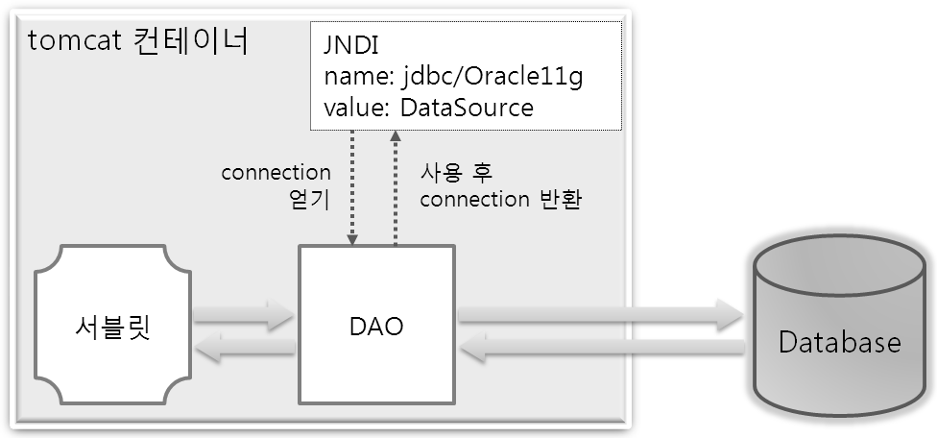
JNDI(Java Naming and Directory Interface) 란 ?
명령 및 디렉터리 서비스를 사용하기 위한 인터페이스이다.
필요한 데이터(클래스, 파일등)를 Name/Value 형식으로 저장하고,
필요한 데이터를 Name 을 이용하여 Value 값을 얻는 형태이다.
JNDI 의 대표적인 예가 DNS(Domain Name Server) 이다.
웹 사이트의 영문주소가 Name 이고 IP 주소가 Value 이다.
DataSource : DB가 어디에 있는지를 가져오는 역할로 사용 함.
컴퓨터 공학부

Slide 72

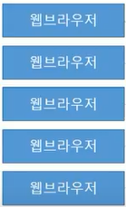
일반적인 DB 접속시
서 버
(WAS)
요
청
요청마다 Connection
객체가 생성됨
Connection 객체
컴퓨터 공학부

Slide 73
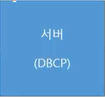
DataBase Connection Pool (DBCH)
요청
Pool
Connection 객체
각 브라우저에서 DB를 접속해야 하는데 각각 접속하는 것이 아니라
Connection 객체를 미리 Pool 에 만들어 놓고 접속하면 빌려 사용하고,
사용 한 후에는 반납 함.
컴퓨터 공학부

Slide 74
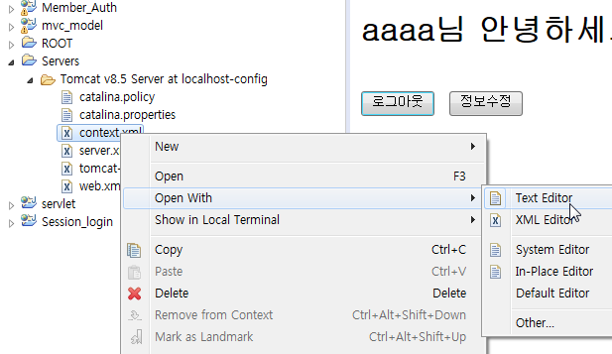
JNDI 를 사용한 DataSource 등록 설정하기
Servers → Context.xml 에서 우.마 후
Open With →
Text Editor 선택 후
컴퓨터 공학부

Slide 75
JNDI 를 사용한 DataSource 등록 설정하기
<Manager pathname="" />
-->
<Resource
auth="Container"
driverClassName="oracle.jdbc.driver.OracleDriver"
url="jdbc:oracle:thin:@localhost:1521:orcl"
username="kbs123"
password="pass123"
name="jdbc/Oracle11g"
type="javax.sql.DataSource"
maxActive= " 50"
maxWait="1000"
/>
</Context>
톰캣 컨테이너가 DB 인증할 수 있도록 미리
작업을 해야 함. 커넥션 풀은 서버에서 작성해야 함
id, pass 자신의 것으로 수정
맨 마지막 줄 28 라인에서 엔터 후 </Context> 바로 위에 추가
컴퓨터 공학부

Slide 76
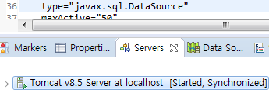


DataBase Connection Pool (DBCH)
선택
클릭
Servers → 선택 후 우측에 Publish 버튼 클릭
이클립스에 있는 Context.xml 과
톰캣 버버에 있는 Context.xml 과
동기를 맞추어야 함
컴퓨터 공학부

Slide 77
Connection Pool 설명
auth="Container"
  auth : 인증방식 ("Container" 로 입력한다. 여기서 Container 는 웹 컨테이너, 즉, 톰캣을 의미한다)
driverClassName="oracle.jdbc.driver.OracleDriver"
  DB Driver 를 Oracle 로 했기 때문에 Oracle 경로를 넣어준다.
  JDBC를 이용하기 위한 드라이버 클래스 로드
url="jdbc:oracle:thin:@localhost:1521:orcl"
DB URL (DB 위치) 로 Oracle 경로를 넣어 줌.
name="jdbc/Oracle11g“
  이 이름을 통해서 DBCP 에 접근, 커넥션 풀을 이용할 수 있음.
  호출될 이름을 설정
  jdbc./데이터베이스 버전을 기록함
컴퓨터 공학부

Slide 78
Connection Pool 설명
username : kbs123 : DB 접속 아이디로 자신의 것으로 수정함
password : pass123 : DB 접속 비밀번호로 자신의 것으로 수정함
type : "javax.sql.DataSource“ DAO 에서 사용하는 실제이름, 리턴이름
maxActive=“50“
  maxActive : 동시에 접속할 수 있는 커넥션 객체의 최대 수
  -1 이면 제한을 두지 않고 필요한 만큼 만들어 사용함.
maxWait="1000"
  maxIdle : Pool 다 찰 경우 기다리는 시간 으로 단위는 ms.
  1000 이 1초임
  -1이면 무한정 기다린다는 의미
컴퓨터 공학부

Slide 79
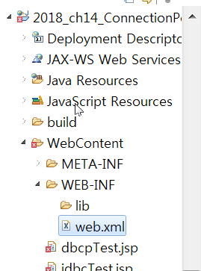
web.xml 이란 ?
WEB-INF 폴더안에
web.xml 는 각 애플리케이션마다 존재
웹 애플리케이션 실행에 관해 정의하는
환경 설정 파일이다.
이 파일은 XML 로 작성되어 있음.
컴퓨터 공학부

Slide 80
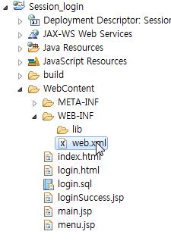
M
현재 프로젝트
ch11_DAO_DTO 안에 있는
web.xml 를 Text Edit 로 오픈
컴퓨터 공학부

Slide 81
web.xml 에서
web.xml 에서
맨 아래 분분에 11라인 다음에
네모안 소스 추가 후 저장
</welcome-file-list>
<resource-ref>
<description>Connection</description>
<res-ref-name>jdbc/Oracle11g</res-ref-name>
<res-type>javax.sql.DataSource</res-type>
<res-auth>Container</res-auth>
</resource-ref>
</web-app>
리소스 이름
리턴 타입
인증
context.xml과 연동하기 위해 web.xml 파일 수정
jdbc/Oracle11g 와 javax.sql.DataSource 와 Container는
context.xml 에 적었던 내용과 같아야 한다.
컴퓨터 공학부

Slide 82
기존의 방법 jdbcTest.jsp 1/2
<%@ page language="java" contentType="text/html; charset=EUC-KR"%>
<%@ page import="java.sql.*" %> // DB 사용시 반드시 추가
<%
Connection conn=null; // 커넥션 객체 conn 생성
String driver="oracle.jdbc.driver.OracleDriver"; // JDBC 드라이버 이름 설정
String url="jdbc:oracle:thin:@localhost:1521:orcl";
//드라이버 사용하여 접속할 URL , 즉 DB 가 있는 위치
Boolean connect=false; // 결과 저장할 변수
Class.forName(driver); // drivee 이름으로 OracleDriver 로드
conn=DriverManager.getConnection(url,"kbs123","pass123");
// DriverManager을 이용하여 Connection 객체를 얻어온다.
connect=true; // 정상적으로 접근이 되면
conn.close(); // 데이터 베이스 연결 해지
%>
컴퓨터 공학부

Slide 83
기존의 방법 jdbcTest.jsp 2/2
<body> <h3>
<% if(connect==true){ %>
축하 해 , DB 연결 성공…
<%
}
else {
%>
DB 연결에 실패-4장 처음부터 다시 해야 함
<%
}
%>
</h3> </body>
소스 추가 후
실행하여 확인
컴퓨터 공학부

Slide 84
connectionTest.jsp 1/3
<%@ page language="java" contentType="text/html; charset=EUC-KR"
pageEncoding="EUC-KR"%>
<%@ page import="java.sql.*" %> <!-- 추가 -->
<%@ page import="javax.naming.*" %> <!-- 추가 -->
<%@ page import="javax.sql.DataSource" %> <!-- 추가 -->
<%
Connection conn=null;
try {
Context ctx = new InitialContext();
// DataSource 객체를 얻기 위해 객체 생성
// InitialContext객체 ctx 생성(Context 를 상속 받음)
컴퓨터 공학부

Slide 85
connectionTest.jsp 2/3
DataSource dataFactory =(DataSource) ctx.lookup("java:comp/env/jdbc/Oracle11g");
// JNDI 서비스 구조의 초기 ROOT디렉토리 얻는 과정으로
// lookup해서 각 WAS 서버의 서비스 루트 디렉토리를 얻는다
// 톰캣의 루트 디렉토리는 "java:comp/env"
// JNDI name은 dbc/Oracle11g
// context.xml 에 등록한 jdbc/Oracle11g를 네이밍을 lookup (얻어온다)
// 톰캣의 context.xml 에 등록한 네이밍으로 DataSource 를 얻는다.
// Connection Pool 얻어오고, 반납하는 역할을 함.
// Object 타입이므로 형변환을 함 (DataSource)
// 기존 DriverManager 방법은 static 한 필드를 사용하므로 Thread 환경에서는 부적절함
컴퓨터 공학부

Slide 86

connectionTest.jsp 3/3
conn = dataFactory.getConnection();
// 커넥션pool 에서 톰캣 서버가 생성해 놓은 Connection 으로 접속
// dataFactory 즉 DataSource는 Context.xml 의 "javax.sql.DataSource“ 임
// dataFactory 객체로부터 Connection 객체를 얻어온다.
// 지금 순간 부터는 이 객체는 웹 컨테이너의 DB 에 접속됨.
out.println("<h3> DBCP Connection pool success . </h3>");
} catch(Exception e) {
out.println("<h3> DBCP Connection pool fail . </h3>");
e.printStackTrace();
}
if(conn != null){ conn.close(); }
//커넥션 풀에 사용한 커넥션 객체 다시 반납 (여기서는 메모리 해제가 아님)
%>
컴퓨터 공학부

Slide 87
DBCP 설명
컴퓨터 공학부

Slide 88
실습 환경
다음은 Connection pool 을 이용하여 폼의 데이터를
Insert하고 Select 하는 연습임.
패키지 명 | com.emp
서블릿 명 | SelectDAOServlet.java 기존 것 그대로 사용
 | input,html : 그대로 사용
DAO 클래스명 | EmpDAO : 일부 수정하여 사용
DTO 클래스명 | EmpDTO : 그대로 사용
컴퓨터 공학부

Slide 89
EmpDAO.java 1/5
package com.emp;
import java.sql.Connection;
import java.sql.PreparedStatement;
import java.sql.ResultSet;
import java.sql.SQLException;
import javax.naming.Context; // 추가
import javax.naming.InitialContext; // 추가
import javax.naming.NamingException; // 추가
import javax.sql.DataSource; // 추가
EmpDAO.java 에서
네모 안 소스 추가
컴퓨터 공학부

Slide 90
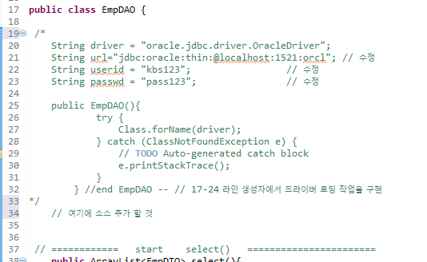
EmpDAO.java 2/5
네모 안 소스 주석처리
컴퓨터 공학부

Slide 91
EmpDAO.java 3/5
public class EmpDAO {
DataSource dataFactory; // DataSource 객체 선언
public EmpDAO(){ // default 생성자
try {
Context ctx = new InitialContext();
// [1] InitialContext객체 생성(Context 를 상속 받음)
주석 처리 한 바로 다음에 이 소스 추가
컴퓨터 공학부

Slide 92
EmpDAO.java 3/5
dataFactory = (DataSource)ctx.lookup("java:comp/env/jdbc/Oracle11g");
// [2] JNDI 서비스 구조의 초기 ROOT디렉토리 얻기
// context.xml 에 등록한 네이밍을 lookup해서
// 톰캣의 루트 디렉토리 "java:comp/env“ 를 //얻는다
// 톰캣의 context.xml 에 등록한 정보로 DataSource 를 얻는다.
} catch (NamingException e) {
e.printStackTrace();
}
}//end EmpDAO
컴퓨터 공학부

Slide 93
EmpDAO.java 4/5
public ArrayList<EmpDTO> select(){
ArrayList<EmpDTO> list = new ArrayList<EmpDTO>();
Connection con = null;
PreparedStatement pstmt = null;
ResultSet rs = null;
try{
// con = DriverManager.getConnection(url, userid, passwd); //주석
con = dataFactory.getConnection(); // 추가
// Context.xml 및 web.xml 에서 설정한 내용을 참조하여
// Connection 객체를 생성함.
String sql = "select emp_id, ename, salary, depart from emp";
pstmt = con.prepareStatement(sql);
rs = pstmt.executeQuery();
58 라인 근처
주석처리 후 한 줄 추가
컴퓨터 공학부

Slide 94
EmpDAO.java 5/5
public boolean registerEmp(EmpDTO dto) { // 리턴형이 부울값
PreparedStatement pstmt = null;
Connection conn= null;
try {
// conn = DriverManager.getConnection(url, userid, passwd); // 주석 처리
conn = dataFactory.getConnection(); // 추가
// Context.xml 및 web.xml 에서 설정한 내용을 참조하여
// Connection 객체를 생성함.
} catch (SQLException e) {
e.printStackTrace();
90 라인 근처
주석처리 후 한 줄 추가
컴퓨터 공학부

Slide 95
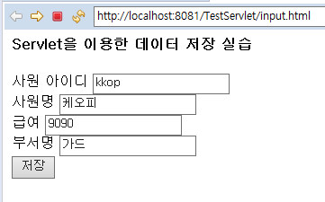
Input.html 실행 후 데이터 입력 하여 확인
컴퓨터 공학부

Slide 96
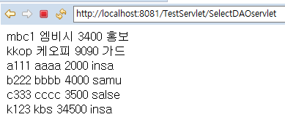
Input.html 실행 후 데이터 입력 하여 확인
컴퓨터 공학부

Slide 97
부탁합니다.
지금 까지 소스가 이해 되지 않으면 다음 강의 내용
계속하여 이해 되지 않습니다.
반복 반복하기 바랍니다.
동영상 보다가, 멈추고 소스 보고, 다시 동영상 보고 다시 소스 보고
다 지우고 다시 소스 작성해서 실행시켜보고 ……
컴퓨터 공학부

